Slide 1

Réunion avec les directeurs de l’offre de soins
et les référents pharmacies des ARS
Mardi 8 octobre 2024

Slide 2
Les « territoires fragiles » en médicament

Slide 3
1. Le maillage officinal

Slide 4
Le maillage officinal
Des principes anciens, une densité élevée, des adaptations à la marge
- La structuration actuelle du réseau officinal est plus le produit de l’histoire que la réglementation actuelle.
- Le code de la santé publique (L.5125-4) autorise aujourd’hui les nouvelles installations d’officine (par transfert ou création) uniquement dans les communes comptant au moins 2500 habitants (3500 en Alsace Moselle et Guyane).
- Or « la majorité des communes équipées d’une officine en France compte justement moins de 2500 habitants » (IGF, IGAS 2016) : si une officine ferme sur ces communes, la réglementation ne permet pas une réouverture une fois la licence correspondante supprimée.
- Au-delà de 2500 habitants sur la commune, la réglementation autorise l’installation d’une officine supplémentaire par tranche de 4500 habitants (régime d’autorisation) + obligation de choisir une implantation infracommunale permettant « une desserte optimale de la population résidente ».

Slide 5
Le maillage officinal
Des principes anciens, une densité élevée, des adaptations à la marge
Rapport IGAS – IGF (2016) :
- 97% de la population métropolitaine vit à moins de 10 minutes en voiture d’une officine
- 99,5% se situe à moins de 15 min
D’après les micro-simulations de la mission IGAS-IGF sur l’évolution du réseau dans les 5-10 ans à l’échelle communale, les fermetures d’officine vont se poursuivre mais n’impacteront que faiblement l’accès au médicament :
- 96% de la population vivrait à moins de 10 minutes en voiture d’une officine dans dix ans
- 99,2% de la population vivrait à moins de 15 minutes en voiture d’une officine dans dix ans
Démographie des pharmaciens – Panorama 2023 (25 juin 2024) :
- en 2023, le nombre de pharmaciens inscrits à l’ordre est globalement resté stable (+0,6%), soit 74 219 professionnels. Sur dix ans, le nombre augmente même de 1,8%. Mais c’est une augmentation deux fois moindre que celle de la population. En 2016, la France comptait 74 441 pharmaciens pour 67millions d’habitants. En 2023, ils sont 74 219 pour 68 millions d’habitants.
- 4 150 pharmaciens qui travaillent dans l’industrie pharmaceutique, soit 20% de plus qu’il y a dix ans. Déficit d’attractivité.

Slide 6
Le dispositif
« territoires fragiles »

Slide 7
Le dispositif « territoires fragiles »
Un décret attendu depuis l’ordonnance de 2018 sur les pharmacies
Article L5125-6
I.-Le directeur général de l'agence régionale de santé évalue les besoins d'approvisionnement en médicaments pour la population du territoire pour lequel il est compétent dans le cadre du schéma régional de santé prévu au 2° de l'article L. 1434-2.
Il fixe par arrêté les territoires au sein desquels l'accès au médicament pour la population n'est pas assuré de manière satisfaisante. Un décret détermine les conditions dans lesquelles ces territoires sont définis en raison des caractéristiques démographiques, sanitaires et sociales de leur population, de l'offre pharmaceutique et de son évolution prévisible, ou, le cas échéant, des particularités géographiques de la zone.
Cet arrêté est pris, après avis du Conseil de l'ordre des pharmaciens territorialement compétent, de l'Union régionale des professionnels de santé pharmaciens, du représentant régional désigné par chaque syndicat représentatif de la profession au sens de l'article L. 162-33 du code de la sécurité sociale, et de la conférence régionale de la santé et de l'autonomie.
II.-Dans les territoires définis au I du présent article, la convention mentionnée à l'article L. 162-16-1 du code de la sécurité sociale peut prévoir des mesures destinées à favoriser ou maintenir une offre pharmaceutique.
III.-Le directeur général de l'agence régionale de santé peut prévoir des mesures destinées à favoriser ou maintenir une offre pharmaceutique au titre des dispositions prévues à l'article L. 1435-8 du présent code.

Slide 8
Le dispositif « territoires fragiles »
Un décret attendu depuis l’ordonnance de 2018 sur les pharmacies
Article L5125-6-1
Dans les territoires définis à l'article L. 5125-6, le directeur général de l'agence régionale de santé fixe par arrêté, après avis du conseil de l'Ordre des pharmaciens territorialement compétent et du représentant régional désigné par chaque syndicat représentatif de la profession au sens de l'article L. 162-33 du code de la sécurité sociale, la liste des communes contiguës dépourvues d'officine, dont une recense au moins 2 000 habitants, afin de totaliser un nombre d'habitants conforme au seuil prévu à l'article L. 5125-4 du présent code.
L'ouverture d'une officine par voie de transfert ou de regroupement peut être autorisée au sein de ces communes.

Slide 9
Le dispositif « territoires fragiles »
Deux vecteurs d’actions
Vecteur n°1
Dérogation aux règles du maillage officinal :
Possibilité pour le DG ARS d’autoriser par voie de transfert ou de regroupement l’ouverture d’une officine au sein d’un agrégat de communes contiguës dont une recense au moins 2000 habitants et dont le nombre d’habitants cumulés dépasse 2500 habitants
Vecteur n°2
Aide financière sous conditions :
Possibilité de contractualiser avec l’ARS et la CPAM pour un pharmacien situé sur un territoire fragile pour bénéficier d’une aide financière d’un montant max de 20k€ par an sur une durée de trois ans, renouvelable sous conditions.
CA < 1M€
Officine doit être la seule pharmacie de la commune

Slide 10
Le dispositif « territoires fragiles »
Un décret attendu depuis l’ordonnance de 2018 sur les pharmacies
1.
Décret sur la méthodologie pour définir les territoires fragiles
+ Arrêté national fixant un plafond régional de territoire fragile + instruction DGOS
2.
Arrêté des DG ARS définissant les territoires fragiles au sein de chaque région
+ arrêté fixant la liste des communes contiguës dépourvues d’officine
3.
Aide conventionnelle (20k max, plafond de 20M€ national) + possibilité d’ouvrir des officines par transfert ou regroupement alors que seuil < 2500 hab

Slide 11
Critères permettant d’identifier les territoires où l’offre pharmaceutique n’est pas suffisante :
Appréciation de la densité des officines intégrant la consommation de soins de la population : la densité standardisée d'officines inférieure au seuil empirique (2/3 de la densité médiane)
Identification de la part de population pour laquelle il peut y avoir une difficulté d’accès à l’officine : plus de 20% de la population du territoire de vie santé est située à plus de 15 minutes d’une officine
Décret et arrêté DGOS
La DREES identifie dans chaque région les TVS concernés par les deux critères
A partir de ces TVS, un plafond de population résidant dans un territoire fragile est fixé par région par arrêté
L’ARS fixe une liste de TVS identifiés comme « territoires fragiles »
en respectant le plafond de population fixé par arrêté
Seuil de population
Arrêté ARS
TVS fixés par l’ARS en utilisant les critères nationaux, tout en respectant le seuil régional

Slide 12
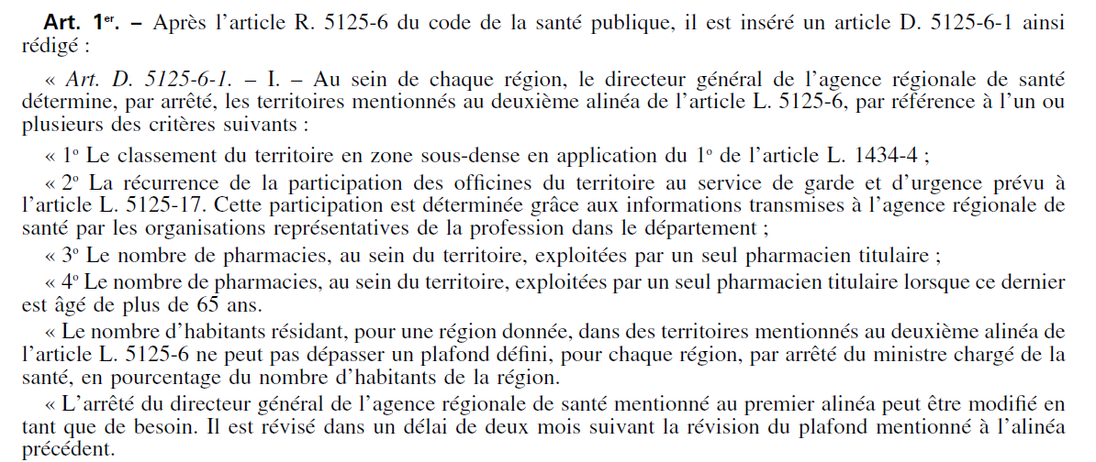
Le dispositif « territoires fragiles »
Les critères du décret
Critères cumulables
Possibilité de n’en prendre qu’un (ou tous…)
Critères fixés « par référence à…. »

Slide 13
Prochaines étapes ?
Recueil de vos retours et questionnements sur les textes « territoires fragiles »
Estimation par ARS du nombre de pharmacies identifiées :
  Permettra à la DGOS d’évaluer le ciblage et l’efficacité du dispositif « territoires fragiles »
Par définition, un zonage crée des frontières et exclut des territoires.

Slide 14
Annexe

Slide 15
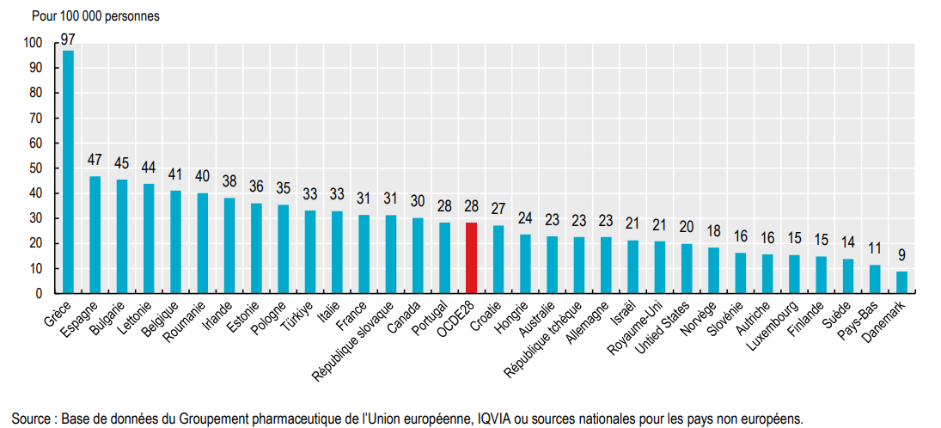
Le maillage officinal
Des principes anciens, une densité élevée, des adaptations à la marge

Slide 16
Le maillage officinal
Une baisse du nombre d’officines mais un nombre d’officines /100000 hab assez stable
Nombre d’officines en France

Slide 17
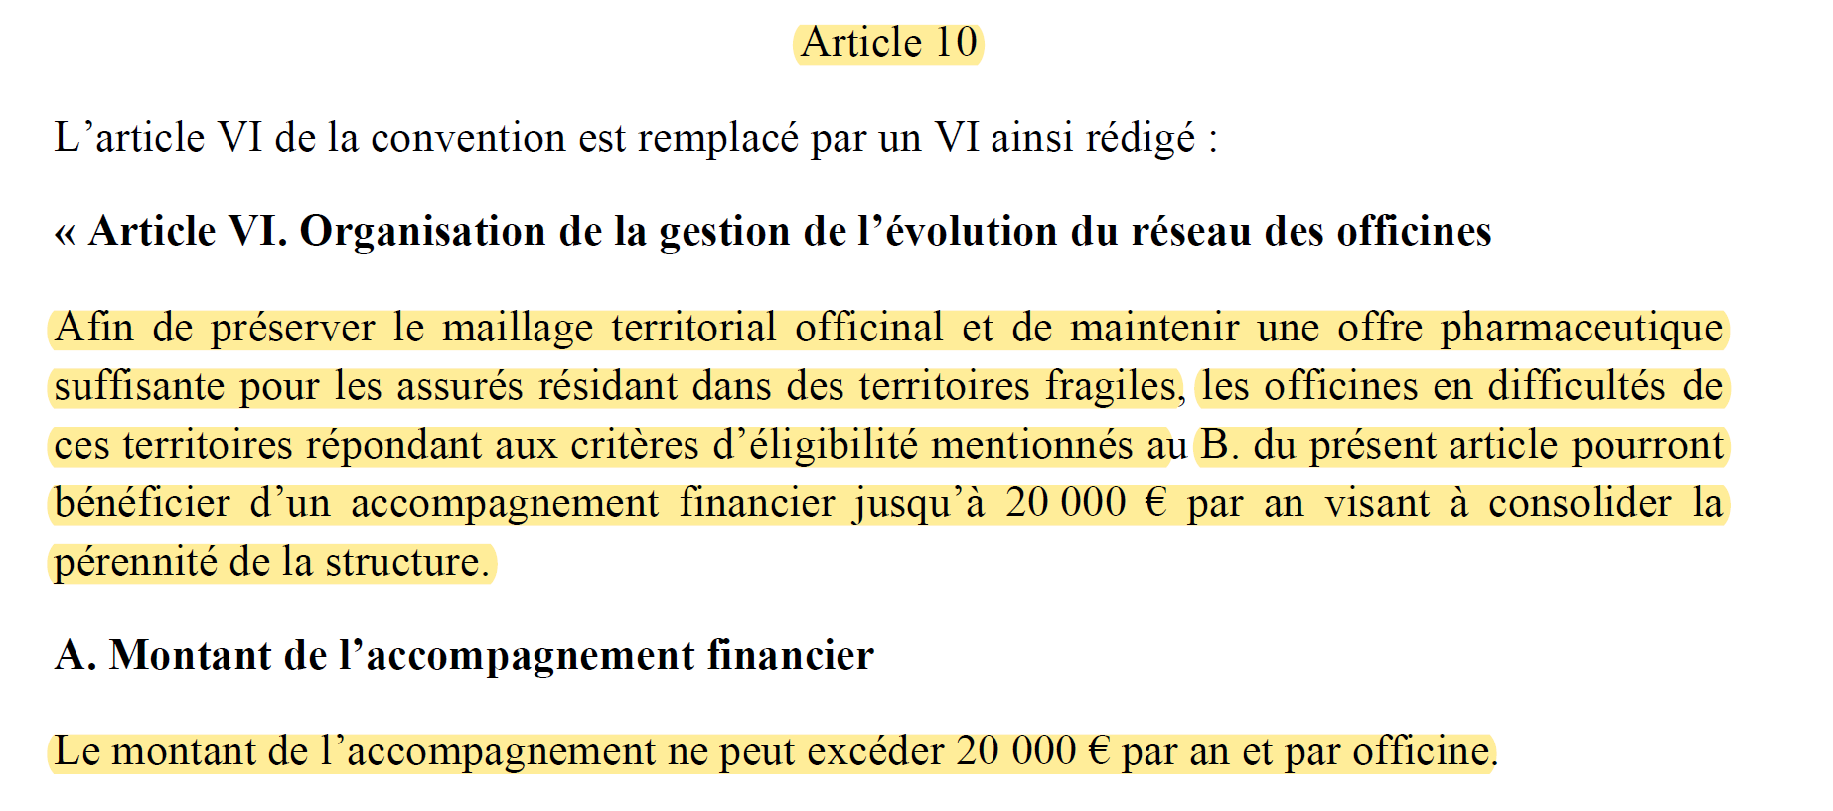

Slide 18
